Slide 1
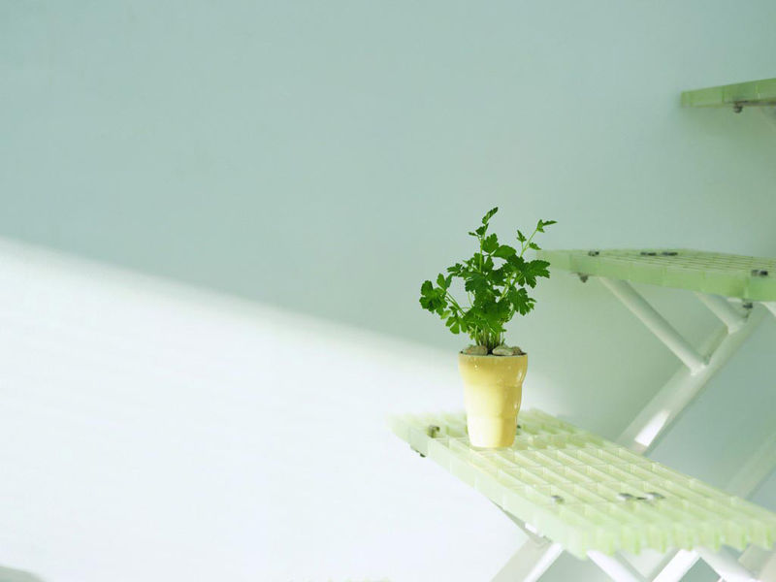
二年級藥草課程
藥草名片小書
課程設計：二年級教師群

Slide 2
藥草名片~名片學問大

Slide 3
藥草名片~名片學問大
【名片的作用】
方便自我介紹。
使用精美的名片給人的印象深刻。
推銷自己、宣傳作用。
讓方對了解自己從事的業務。
方便攜帶，保存容易。
不怕忘記聯繫方法。
社交禮儀，可互換名片。

Slide 4
藥草名片~名片學問大
名片重點有哪些：
主角
內容
位置編排
色彩選擇
圖案搭配

Slide 5
藥草名片~名片學問大
名片小書：
封面~主要藥草
內頁~特徵與功用
封底~DIY聯想
色彩選擇+圖案搭配
封面
圖案
內頁
DIY製作聯想
植物名稱
封底
特徵
功用

Slide 6
大家一起來創作
材料:
A4雲彩紙
藥草科學繪圖彩繪用具
剪刀+膠水

